Slide 1
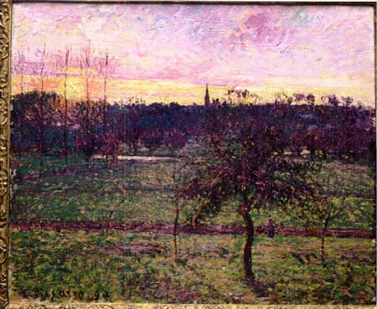
Camille Pissarro

Slide 2
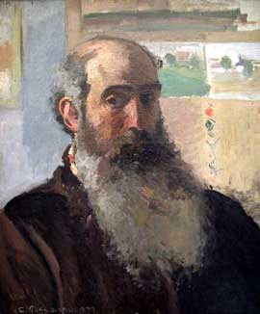
Camille Pissarro
Camille Pissarro (10. julij, 1830 – 13 november, 1903) je bil francoski impresionistični slikar. Pissarro je bil rojen na otoku Saint-Thomas v karibih.

Slide 3
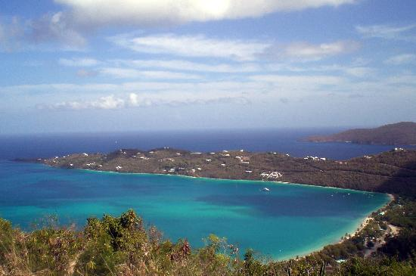
Družinsko ozadje
Njegov oče je bil Abraham Gabriel Pissaro, francoski žid portugalskega porekla,bil je lastnik trgovine z železnino v pristanišču.
Njegova mati je bila Raquel Manzano, ki je bila kreolka

Slide 4
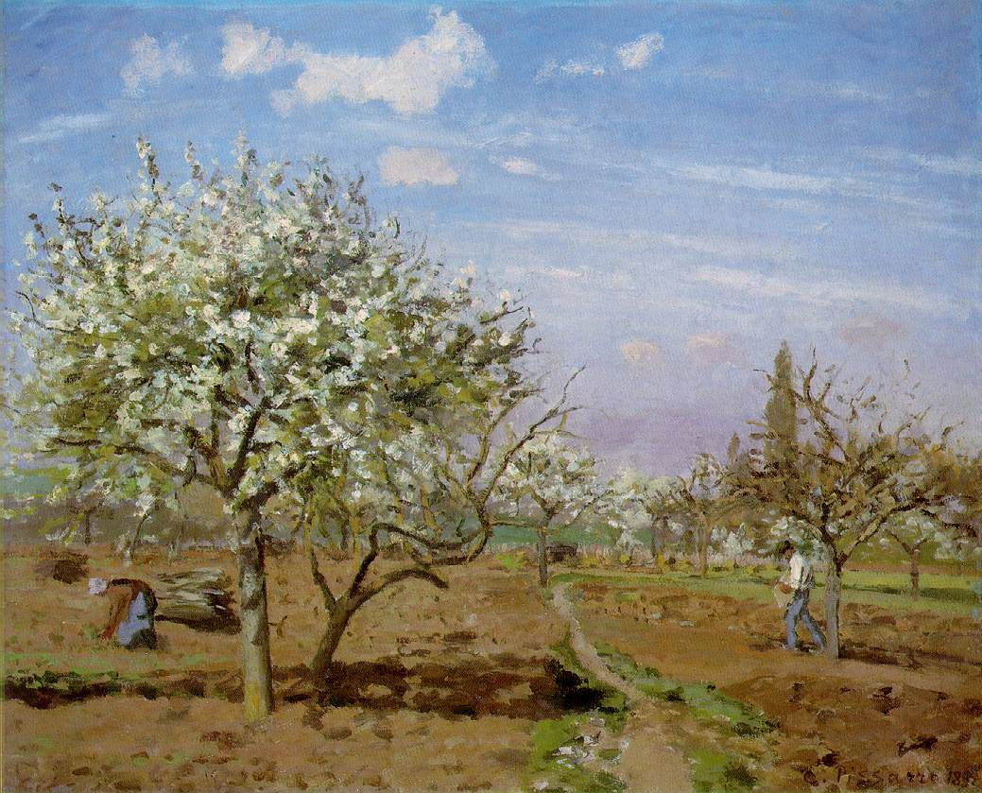
Otroštvo
Pissarro je bil tretji sin v družini.Živeli so nad njihovo trgovino v pristanišču. Ko je dopolnil 12 let, so ga poslali v šolo v Pariz. Mladi Pissarro je zgodaj pokazal talent za slikanje,in začel redno obiskovati razstave v muzeju Louvre.

Slide 5
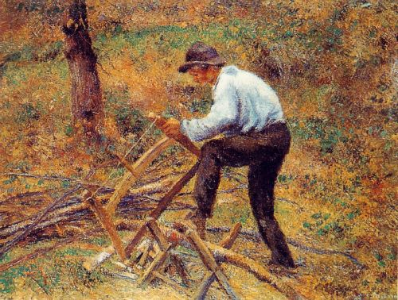
Življenje
Ko je bilo Pissarroju 17 let, so ga poklicali nazaj v St. Thomas, da bi postal trgovec. Leta 1850 je po vladnih poslih prišel tja danski slikar Fritz Melbye. Mladenič, ki je ukradel vsak trenutek, da bi skiciral in risal, ga je pritegnil in kmalu sta postala prijatelja. Melbye je spodbujal Pissarrojeve umetniške težnje in ta se je odločil, da bo novega prijatelja spremljal nazaj v Venezuelo.
Pissarro se je avgusta 1854 vrnil na St. Thomas, vendar je že po letu dni spet odšel v Francijo; njegov oče je spoznal, da se sinove nadarjenosti ne da potlačiti. V Parizu je Pissarro obiskoval različne tečaje, verjetno celo v Ecole des Beaux-Arts. Trudil se ja z akademskimi slikanjem, vendar ga je srce vleklo h krajinam, naravi in neposrednemu opazovanju.

Slide 6
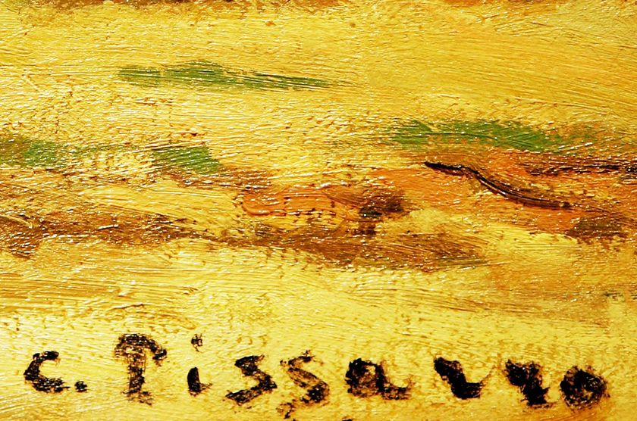
Njegov stil
Na Pissarroja je bistveno vplivalo slikarstvo Corota, pozneje pa tudi Courbetovo. Od Corota in Milleta je Pissarro nasledil ljubezen do podeželja in življenja na kmetih, do preprostih in vsakdanjih motivov, ki jih je prelival v milo in trepetavo slikarstvo ter ustvarjal očarljive in melanholične slike.
Pissarro se je lotil tudi slikanja v pointilistični tehniki.

Slide 7
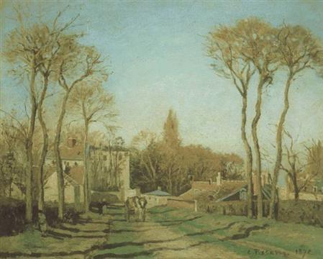
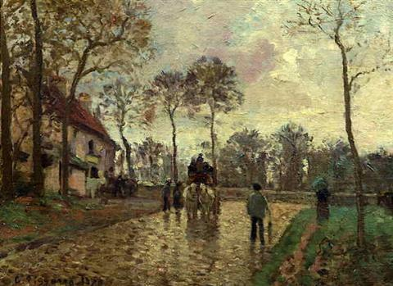
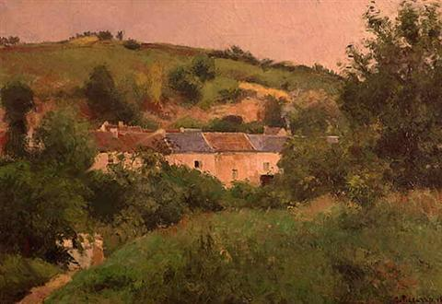
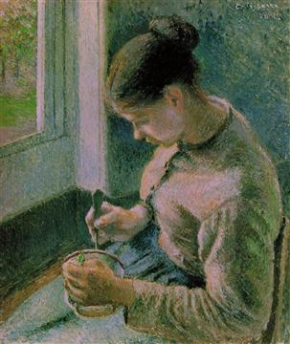
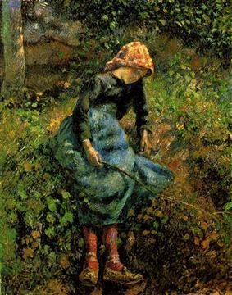
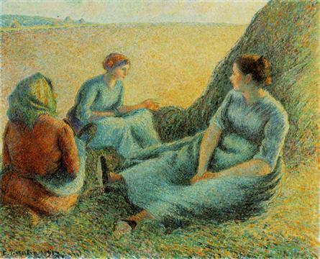
Znane slike

